Slide 1
< SOFTWARE DE CONTRASEÑA SEGURA>
< CESAR FABIAN ACERO SIMBAÑA >

Slide 2
CRONOGRAMA DE ACTIVIDADES
SEMANA 1
SEMANA 2
Desarrollo del software seleccionado
SEMANA 3
Presentación de avance del programa
SEMANA 4
Presentación final correcciones realizadas
Selección del Programa a desarrollar / Generación de Diagramas funcionales y Arquitectura de Software

Slide 3
CONTRASEÑA SEGURA
¿Qué es una contraseña segura?
Una contraseña segura es determinada entre varios caracteres combinados (letras, números, y símbolos) combinados entre si, y con una cierta cantidad de caracteres lo que conjuntamente lo vuelve segura
¿Por qué realizar una contraseña segura?
Es la manera en la que se puede evitar que un sistema sea vulnerado por los ciberatacantes y mantener segura su información

Slide 4
Soluciones aplicables
Semana 1
Determinar los casos de usos(actores para el desarrollo de software)
Semana 2
Realización de software
Semana 3
Presentación de avances al usuario
Definir la arquitectura del funcionamiento del software
Determinar librerías(random, string)
Determinar variables para letras, números, símbolos y longitud
Determinar cambios
Presentación de producto final

Slide 5
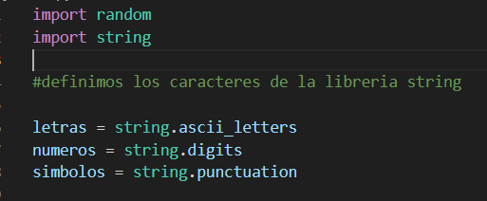
Librerias y variables
Son colecciones de código y recursos prescritos que los desarrolladores pueden usar para realizar tareas comunes sin tener que escribir el código desde cero.
¿Qué es random?
Es una librería para determinar un orden aleatorio
¿Qué es string?
Es una librería que se utiliza para las letras, números y símbolos

Slide 6
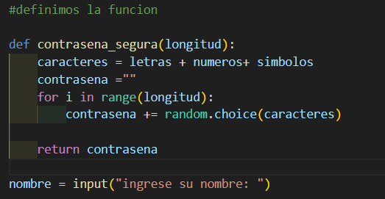
funcion
Se determina la función para la contraseña segura donde utilizarremos la librería random y string para realizar una combinación aleatoria entre numeros letras y símbolos determinada por una longitud ingresada por el usuario

Slide 7
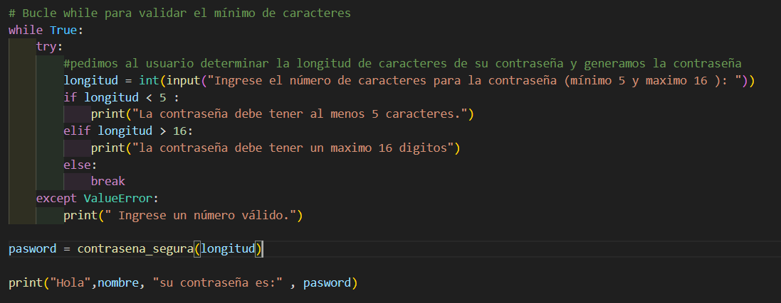
Determinación de longitus y validación
Se pedirá al usuario que ingrese un numero de longitud para la contraseña entre 5 y 16 dígitos donde se validara que la longitus no sea letras, sea mayor a 5 y menor a 16 dígitos caso contrario se mostrara un mensaje de error

Slide 8
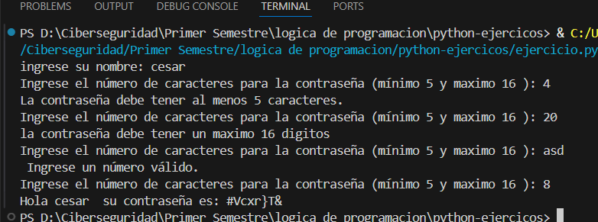
Resultado final
Una ves ralizado la validación y corrección de errores se presenta el producto final al usuario final
Link de repositorio github:
https://github.com/cefas95/LogicaDeProgramacion1S.git

